Slide 1
Greater Brighton Metropolitan College
Pavlína Rabochová
Lucie Trinerová
Jan Steinbauer

Slide 2
Identifikace projektu
Příjemce Obchodní akademie, Praha 10, Heroldovy sady 1
Registrační číslo projektu CZ.07.4.68/0.0/0.0/17_045/0001220
Název projektu Společně si rozumíme OAHS
Hostitelská škola Greater Brighton Metropolitan College
Datum stáže 2. března 2020 — 6. března 2020
Cíl stáže:
získání poznatků o práci s žáky s OMJ v zemi s dlouhou tradicí integrace
obohacení profesního života v anglicky mluvící zemi

Slide 3
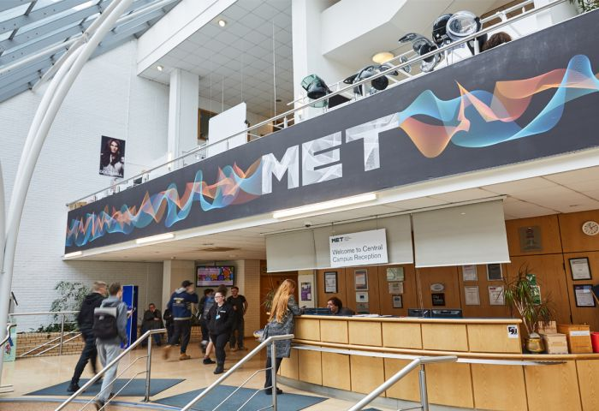

Slide 4
Greater Brighton Metropolitan College
střední odborná škola s širokou škálou oborů pro 16–19leté
dálkové i prezenční kurzy pro dospělé
odborné kvalifikace, výuční listy či univerzitní obory
zajišťování odborné praxe
nabídka partnerské spolupráce s řadou škol

Slide 5
Všichni tři účastníci stáže vyučují angličtinu jako druhý jazyk a tomu byl přizpůsoben i program.
Jednalo se zejména o pozorování kurzů ESOL (English for Speakers of Other Languages) a tedy získávání poznatků o práci se studenty s OMJ.

Slide 6
Podpora kurzů pro žáky s OMJ (v Anglii ESOL) je na MET a obecně ve Spojeném království samozřejmostí.
Protože panuje výrazná shoda v otázce užitečnosti kurzů pro žáky s OMJ i v českém prostředí, není překvapením, jak ve prospěch ESOL Angličané argumentují:

Slide 7
Pozice ESOL ve Spojeném království aneb přečteno na nástěnkách v chodbách hlavní budovy:
Spojené království potřebuje studenty, kteří se účastní vzdělávání ESOL proto, že mohou být prospěšní společnosti. Jestliže vláda lidem pomůže, oni později pomůžou Spojenému království.

Slide 8
Pozice ESOL ve Spojeném království aneb přečteno na nástěnkách v chodbách hlavní budovy:
Lidé potřebují ESOL, protože je prvním krokem k integraci.

Slide 9
Pozice ESOL ve Spojeném království aneb přečteno na nástěnkách v chodbách hlavní budovy:
Díky ESOL se život stává snadnějším a činí mne více soběstačným a nezávislým.

Slide 10
Pozice ESOL ve Spojeném království aneb přečteno na nástěnkách v chodbách hlavní budovy:
Díky ESOL se mohu připravit, abych mohl získat zaměstnání či jít na univerzitu.

Slide 11


Slide 12
Greater Brighton Metropolitan College
nabídka škály jazykových kurzů pro žáky s OMJ
nabídka služeb pro veřejnost = praxe pro studenty
inkluze
přizpůsobení pro zdravotně handicapované

Slide 13
Nabídka školy
vzdělávání v praktických oborech
výměnné pobyty
roční vzdělávací programy
celoživotní vzdělávání
odlišné výstupy

Slide 14
Popis průběhu stáže
sledování asistenta pedagoga v práci s žáky s OMJ
práce se studenty s OMJ
sdílení materiálů k výuce
ukázka našeho systému
spolupráce s vyučujícím
výměnné pobyty se studiem

Slide 15
Náslechy hodin a technologie
Google Classroom, One Drive
technické učebny s HW
neskládání zkoušek
práce ve výukových blocích
zpracovávání průběžných úkolů
sdílení zkušeností s vyučujícím
rozdílná úroveň jazykového vybavení studentů

Slide 16
Do naší výuky
reálný přínos pro žáky z vlastní výuky
výuka v menších skupinách
možnost práce pro individuální potřeby
využívání Google Classroom
vedení projektové výuky s aktivním zapojením žáků s OMJ

